Slide 1
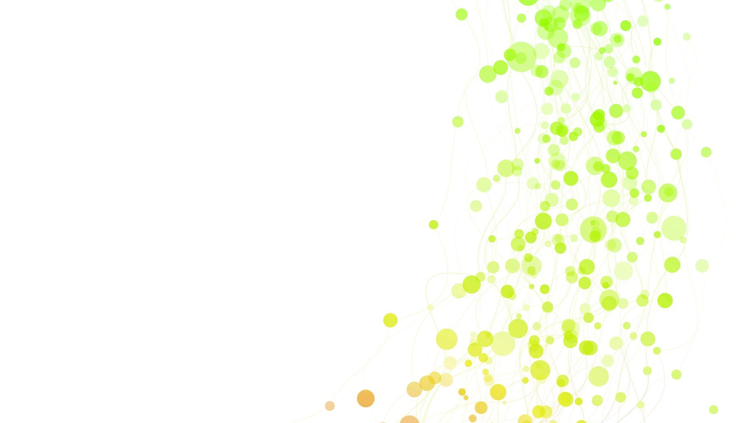
الصحابي الجليل معاذ بن جبل
عمل الطالب:حاكم الزغلوان واحمد الحياري
من الصف:التاسع(د)

Slide 2
نبذه عن الصحابي معاذ بن جبل
أحد كبار صحابة النبي ﷺ
اشتهر بالعلم والفقه والحكمة
من أوائل من أسلموا من الأنصار

Slide 3
نسبه ونشأته
مُعاذ بن جبل بن عمرو الأنصاري الخزرجي
من قبيلة الخزرج
وُلد في المدينة قبل الهجرة بسنوات قليلة

Slide 4
اسلامه
أسلم شاباً على يد الداعية مصعب بن عمير
شهد بيعة العقبة
كان من أنشط الشباب في نشر الإسلام بالمدينة

Slide 5
مشاركته في الهجره
استقبل النبي ﷺ في المدينة
كان من أوائل الأنصار قربًا من الرسول

Slide 6
مشاركته في الغزوات
شهد بدرًا
وأُحدًا
والخندق
وغيرها من المشاهد العظيمة

Slide 7
علمه ومكانته
لقّبه النبي ﷺ بـ “أعلم أمتي بالحلال والحرام”
01
كان مرجعًا للصحابة في الفقه
02
من كبار قرّاء القرآن
03

Slide 8
دعاء النبي له
قال رسول الله ﷺ له:
"يا معاذ، والله إني لأحبك"
كان قريبًا جدًا من النبي ﷺ

Slide 9
تكليفه بالتعليم
كان من المعلّمين الموثوقين
شارك في تعليم القرآن والفقه للأنصار

Slide 10
ارساله الى اليمن
أرسله النبي ﷺ قاضيًا ومعلّمًا
01
مثّل الإسلام في الدعوة والقضاء
02
اشتهر بحكمته في الفتوى
03

Slide 11
منهجه في القضاء
اعتمد القرآن
ثم السنة
ثم الاجتهاد بالرأي
والحديث المشهور: "أجتهد رأيي ولا آلو"

Slide 12
دوره بعد وفاه الرسول
اعتمد القرآن
ثم السنة
ثم الاجتهاد بالرأي
والحديث المشهور: "أجتهد رأيي ولا آلو"

Slide 13
انتقاله الى الشام
ذهب في خلافة عمر بن الخطاب
أصبح من أبرز العلماء هناك
انتشر العلم على يديه في بلاد الشام

Slide 14
اعماله في الشام
ذهب في خلافة عمر بن الخطاب
أصبح من أبرز العلماء هناك
انتشر العلم على يديه في بلاد الشام

Slide 15
موقفه في الطاعون
خلال طاعون عمواس دعا الناس إلى الصبر
كان من الداعين إلى التمسّك بالإيمان والرضا بالقضاء

Slide 16
صفاته الاخلاقيه
العلم
الحكمة
شدة التواضع
قوة الحجة
شجاعة وثبات

Slide 17
أقوال الصحابه فيه
قال عمر: "من أراد الفقه فليأتِ مُعاذًا"
وكان أبو موسى الأشعري يصفه بأنه "أعلم الناس بكتاب الله"

Slide 18
وفاته
تُوفِّي في طاعون عمواس سنة 18 هـ
01
عن عمر نحو 33 عامًا
02
رغم قِصر عُمره ترك أثرًا عظيمًا
03

Slide 19
اثره العلمي
مدرسة فقهية في الشام
أثر كبير في أصول الاجتهاد
نَقَل العلم لجيل التابعين

Slide 20
النهايه
مُعاذ بن جبل نموذج للعالم الرباني
01
جمع بين العلم والإيمان والعمل
02
بقي أثره خالدًا إلى يومنا هذا
03

